Slide 1

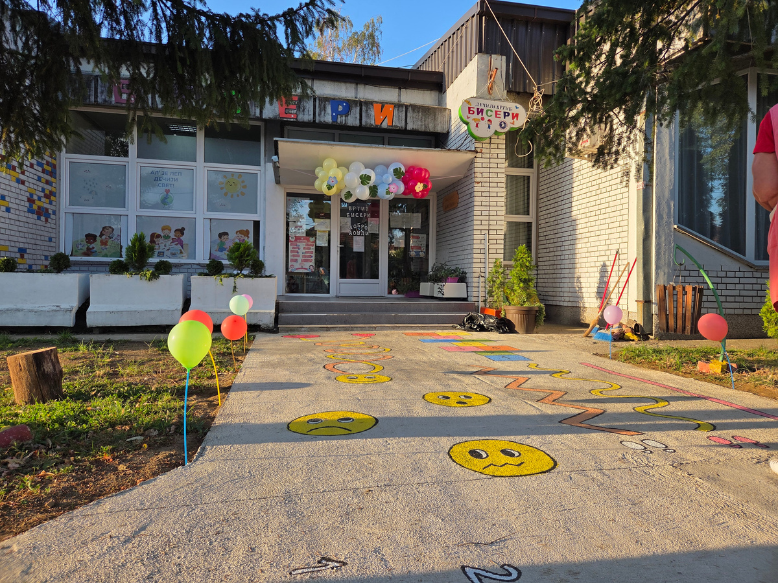
Билтен вртића “Бисери”
Предшколска установа “Ната Вељковић” Крушевац
Новембар 2025. године

Slide 2
У току месеца, у вртићу су реализовани следећи пројекти:
Млађа јаслена група “Твити”- “Бубамара;
Старија јаслена група “Меда”- “Шарам-стварам”;
Млађа вртићка група “Печурка”- “Како живе домаће животиње”;
Средња вртићка група “Цвет”- завршен пројекат “Пиџама” и започет пројекат “Ипак се окреће”;
Старија вртићка група “Јабука”- завршен пројекат “Нит” и започет пројекат “Млеко мења облик”;
Мешовита припремна група “Пчелица”- “Везени мостови”;
Група деце у години пред полазак у школу “Јагода”- завршен пројекат “Чему служи земљиште” и започет пројекат “Плетемо”;
Група деце у години пред полазак у школу “Облачић” Крвавица- завршен пројекат “Ко је сакрио Месец?” и започет пројекат “Пећинске приче”;
Група деце у години пред полазак у школу “Совице” Коњух- “Весели магнети”.

Slide 3
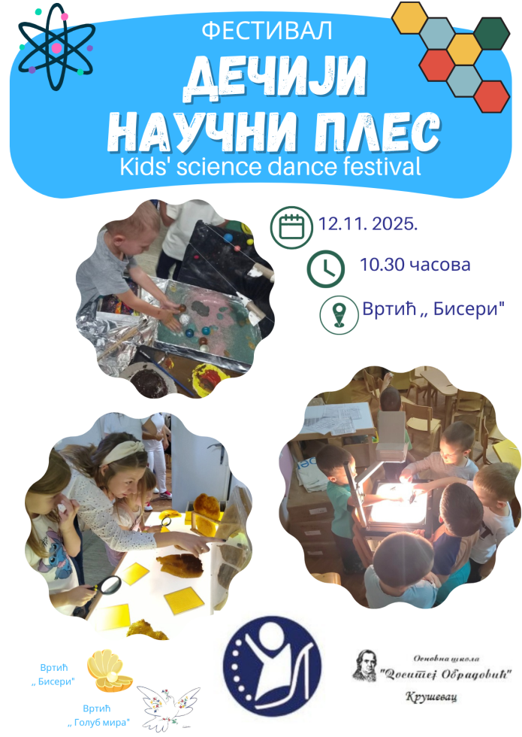
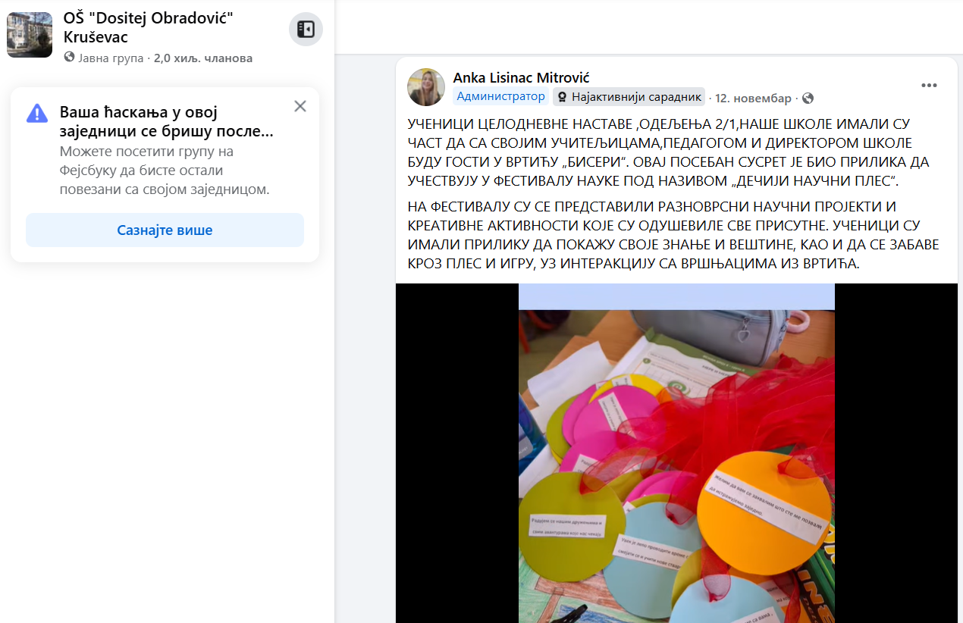
Фестивал дечије игре
Средином месеца, а поводом Светског дана науке, вртић “Бисери” био је домаћин
Фестивала дечије игре, организованог у сарадњи са вртићем “Голуб Мира” и
Основном школом “Доситеј Обрадовић”.
Више о дешавању можете погледати овде.

Slide 4
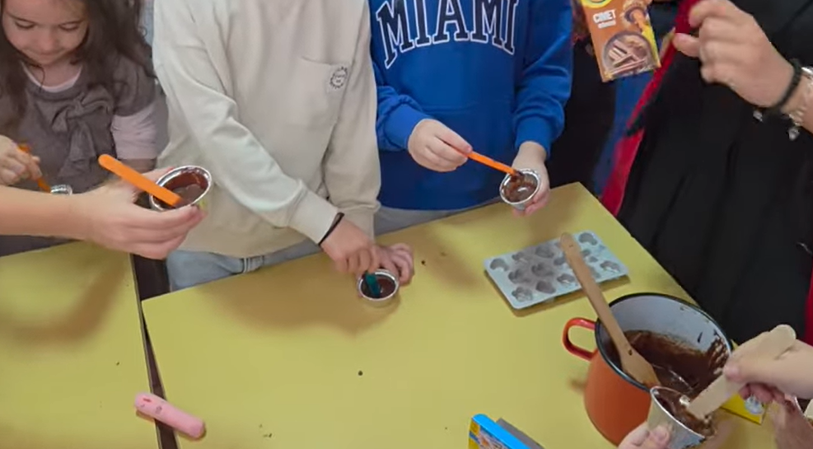
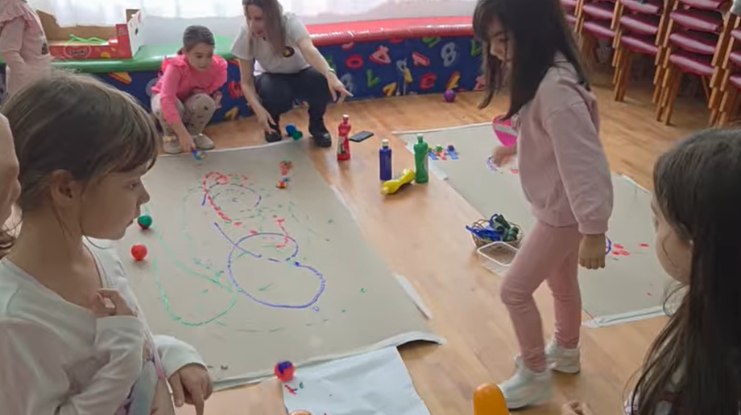
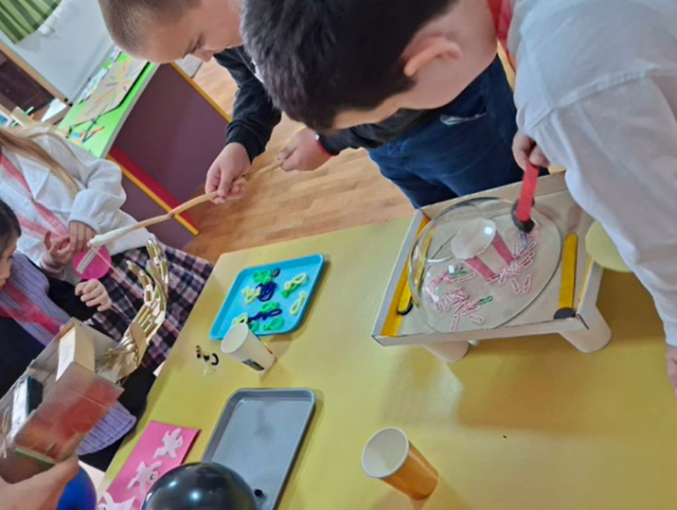

Slide 5

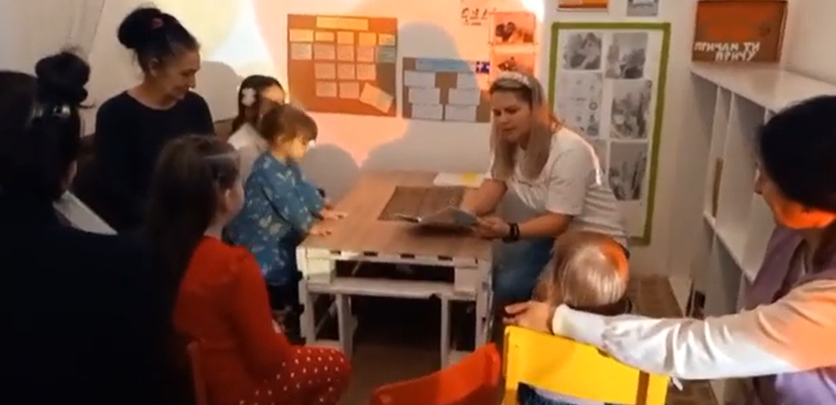
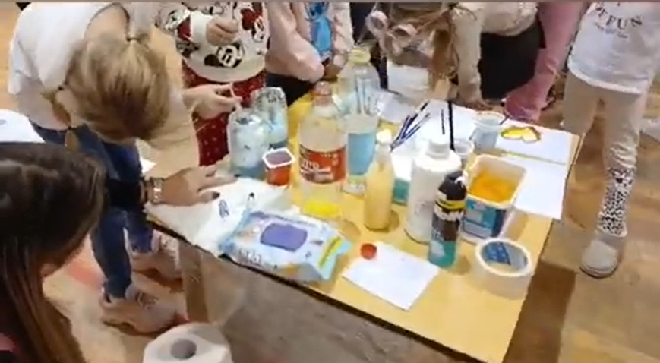
Током месеца реализован је низ радионица за децу и родитеље у оквиру “Клуба љубитеља науке и уметности” и Клуба љубитеља лопте”.
Клуб љубитеља науке и уметности
,,Лет у науке свет«
,партнерство деце,
васпитача групе у
години пред полазак
у школу Јелене Бунтић и
ђака ОШ,,Б.Павловић"Коњух.
Више о дешавању
можете сазнати овде.
“Бубамарина ливада”
Млађа јаслена група
Васпитачи реализатори:
Александра Расинац
Анђелка Лазаревић
Више о дешавању
можете сазнати овде.

Slide 6
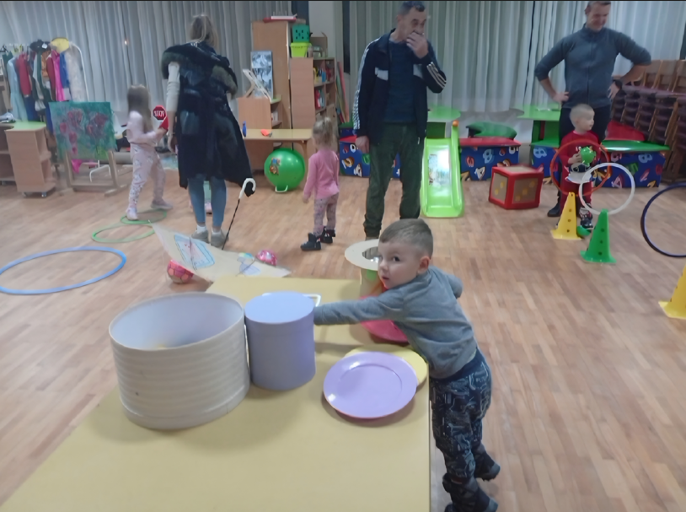
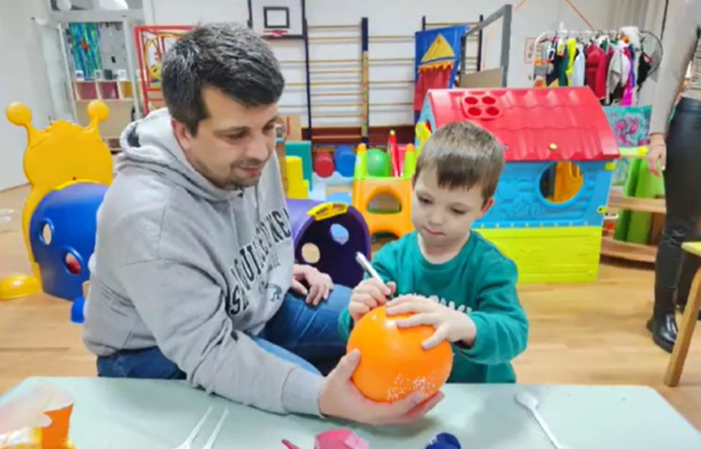
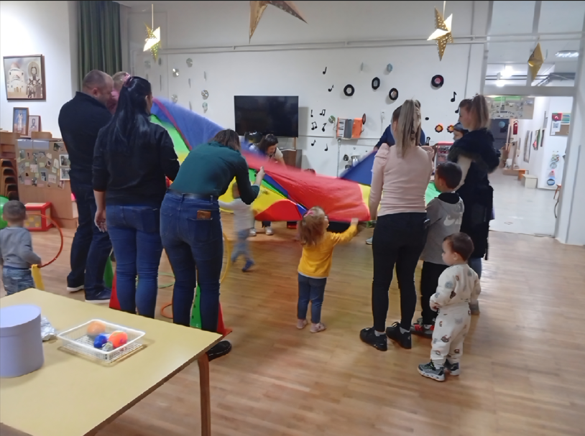
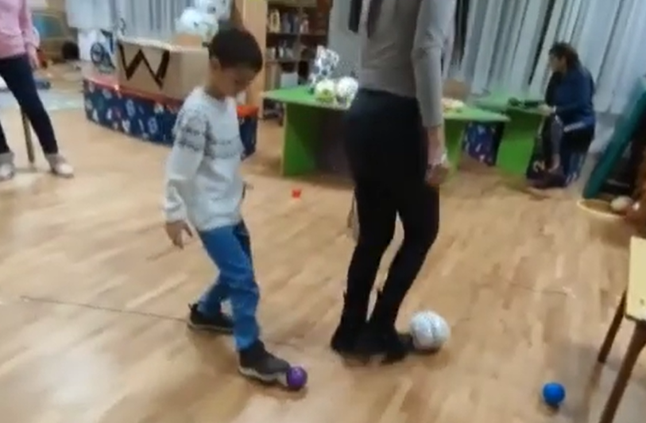
Клуб љубитеља лопте
“Хопа цупа скочи”
Старија јаслена група
Васпитачи реализатори:
Наташа Милошевић
Радмило Лазић
“Лопта за руке велике и мале”
Група деце у години пред полазак у школу
Полудневни облик рада
Васпитач реализатор:
Тања Максимовић

Slide 7
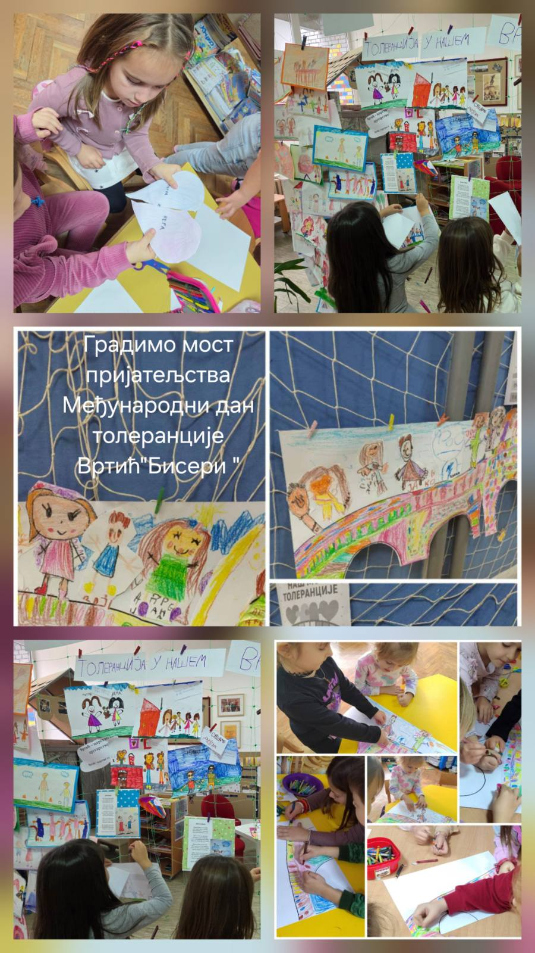
Међународни дан толеранције
Осмех,загрљај,љубазност –наша заједница гради мост пријатељства

Slide 8
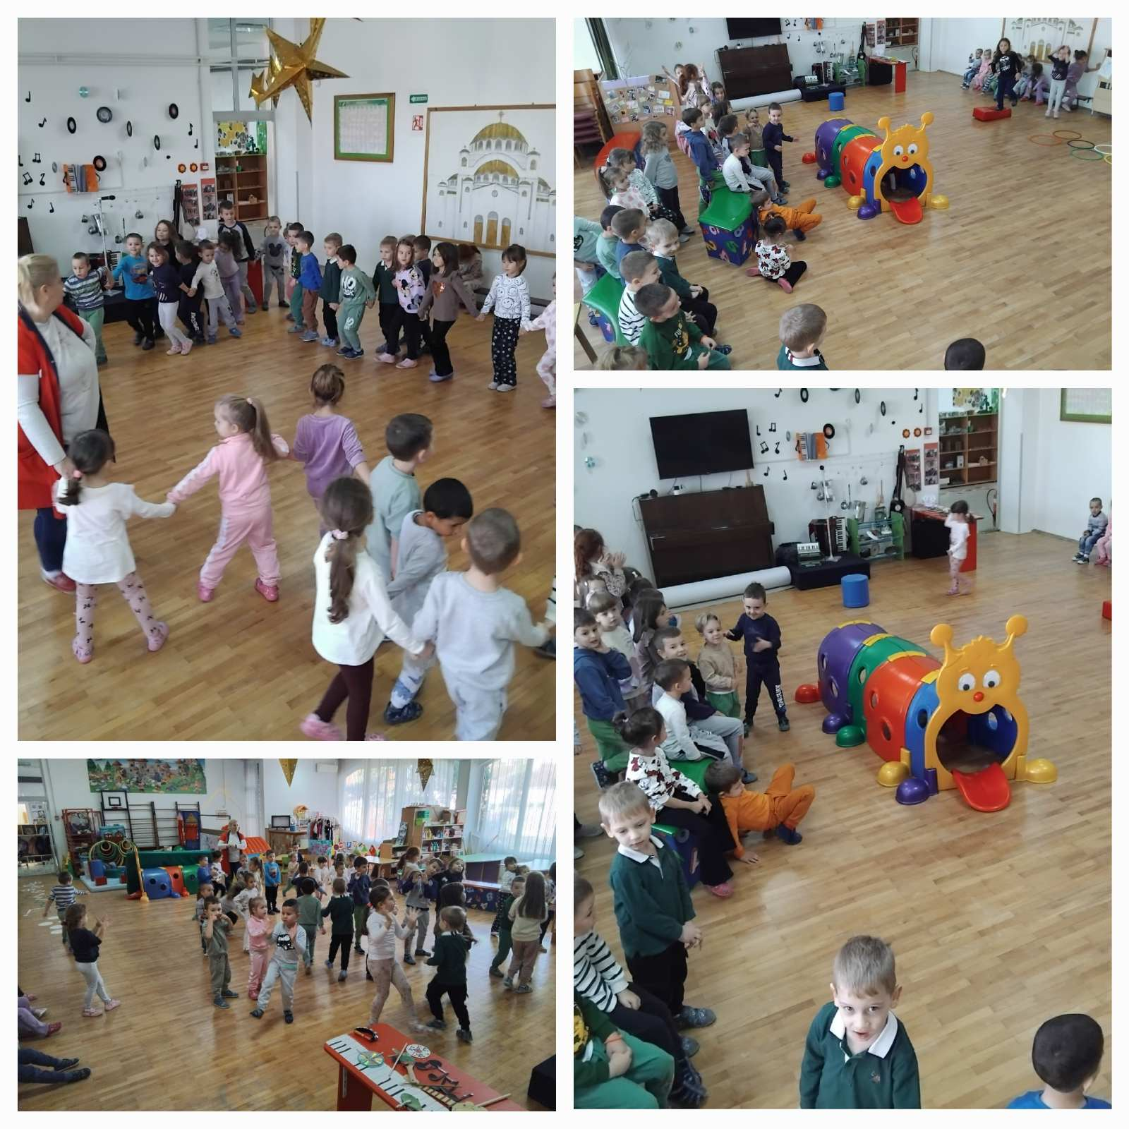
Светски дан детета
Светски дан детета обележава се 20. новембра од 1989. године када је усвојена. Конвенција о правима детета. Циљ обележавања је промоција дечијих права и подстицање разумевања међу децом.

Slide 9
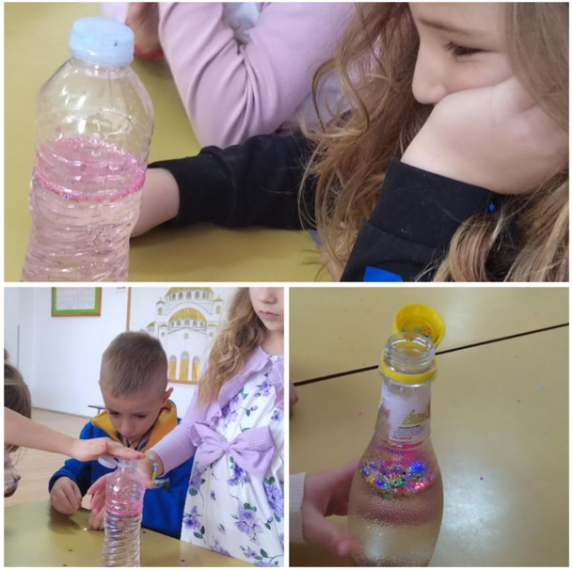
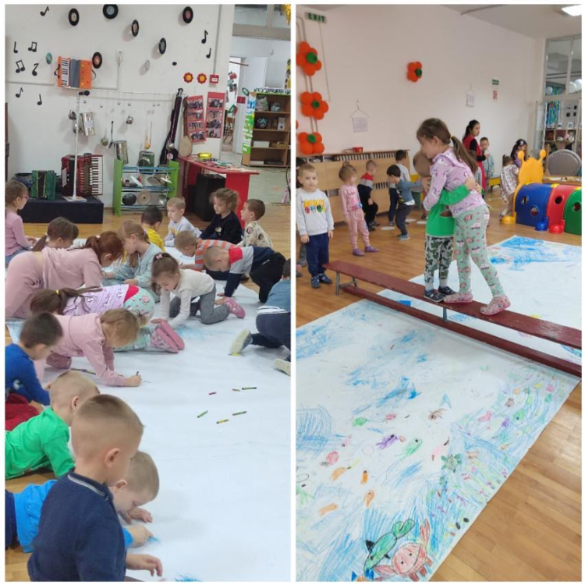
Превентивне активности
У оквиру плана заштите деце од насиља, злостављања, занемаривања и
дискриминације, реализован је низ активности у вртићу.
Флашица умирења...
Мостови пријатељства и многе друге...

Slide 10
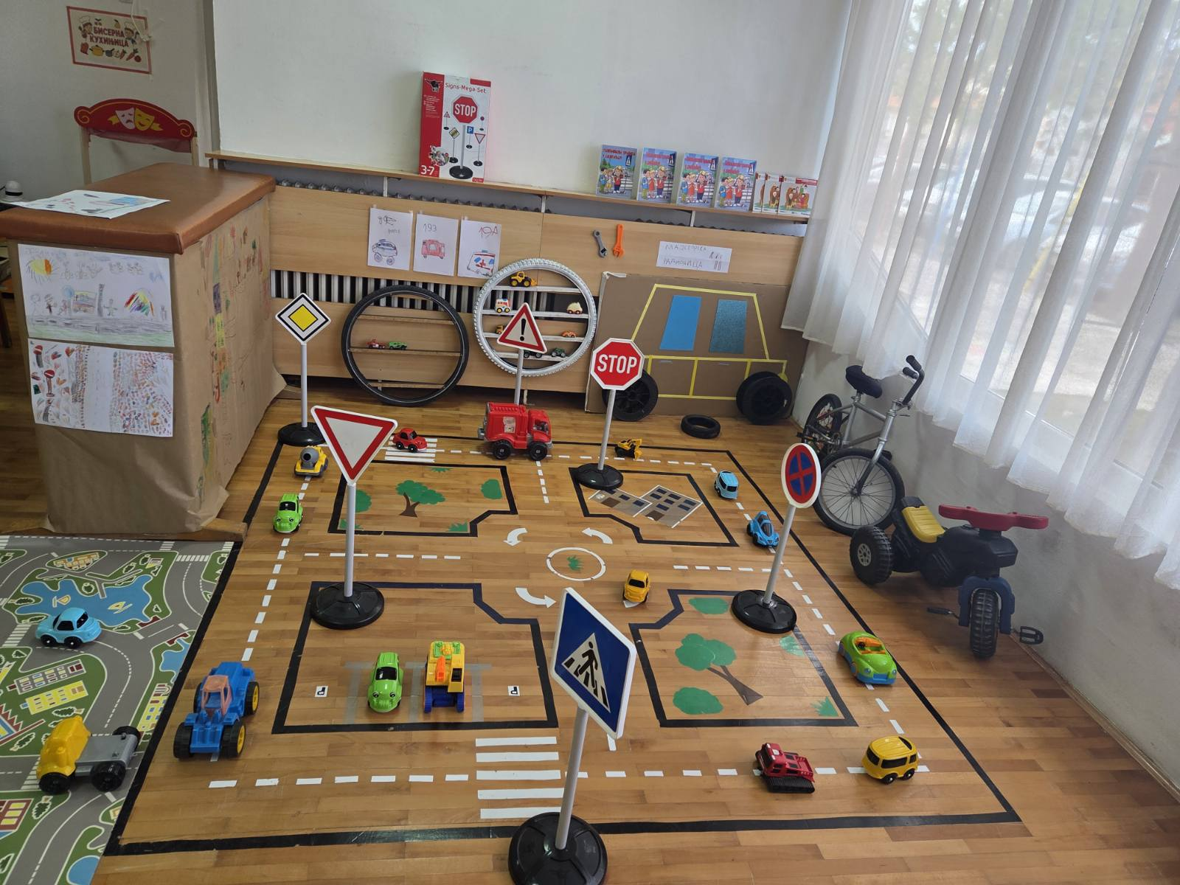
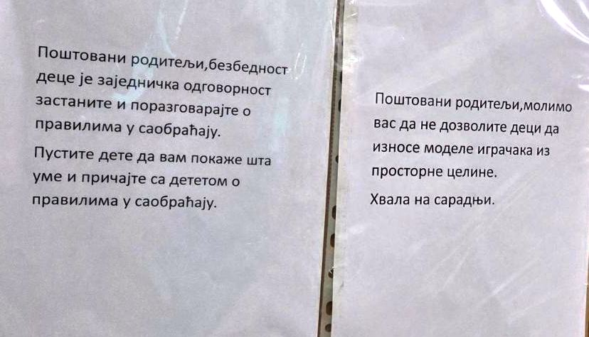
Просторна целина за саобраћај у заједничком простору вртића Бисери је осмишљена као подстицајно окружење у којем деца могу истраживати саобраћајне знаке, превозна средства и правила понашања у саобраћају ,уз позив родитељима да се укључе и да заједно развијамо саобраћајну културу код деце,а све у циљу њихове безбедности .

Slide 11
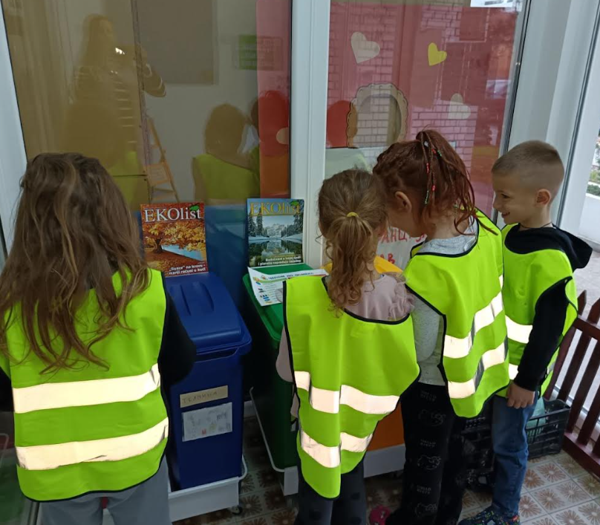
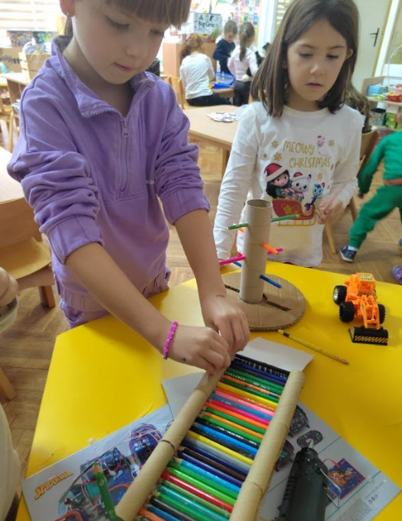
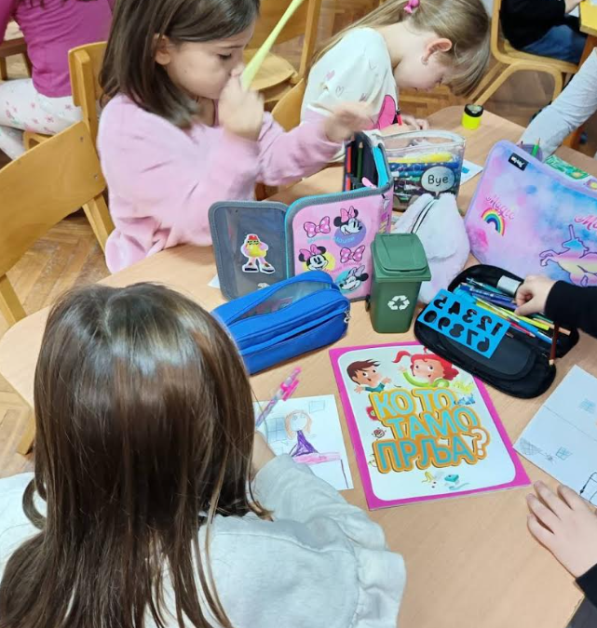
Еколошке активности
Еко-патрола кроз вртић
Рециклажа бојица-
Мостови пријатељства
Ко то тамо прља?

Slide 12
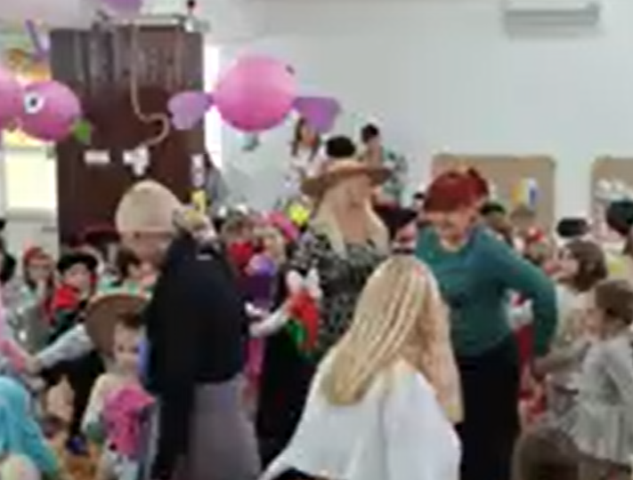
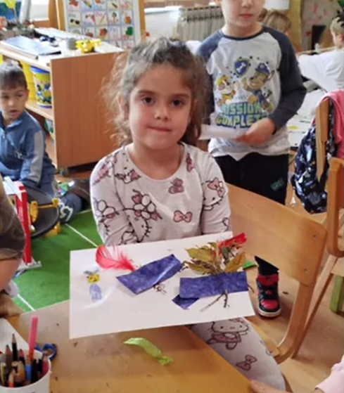
Вртић,,Голуб мира",место дружења и учења деце из вртића,,Бисери"и ОШ,,Д.Обрадовић". Тим поводом организован је и маскембал Са децом око света.
Више о дешавању можете сазнати овде.

Slide 13
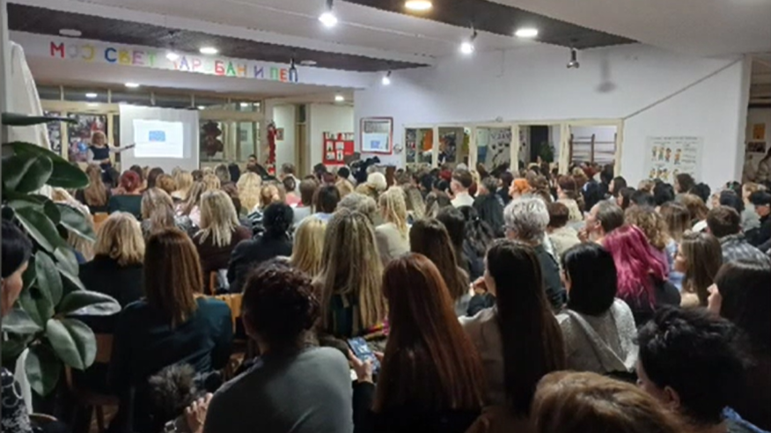
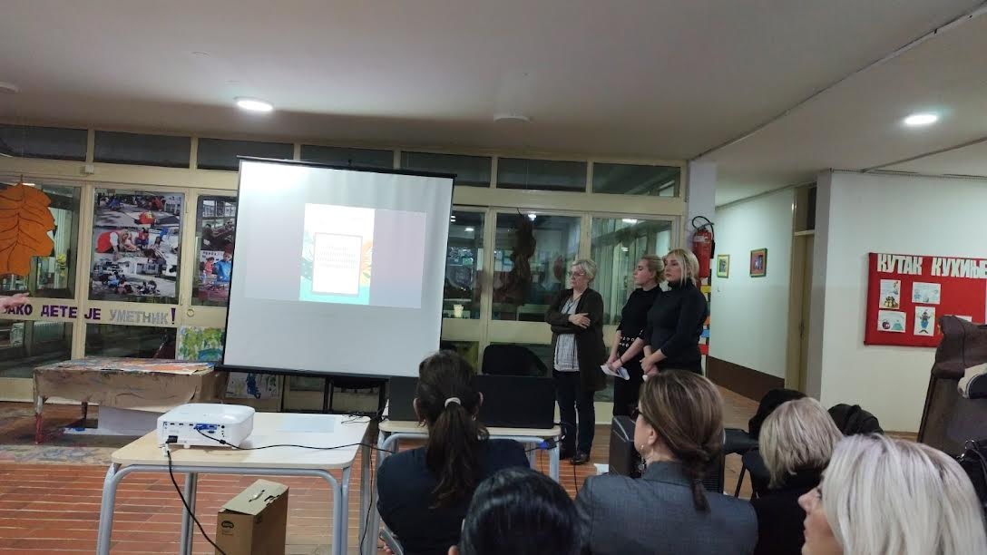
Састанци стручних органа и тимова Установе
Компетентан васпитач-компетентно дете.Седница Васпитно-образовног
већа, 25.11.2025. Вртић,,Невен". Више о дешавању можете сазнати овде.
Приказ водича Менторство
Овквир дигиталних компетенција васпитача

Slide 14
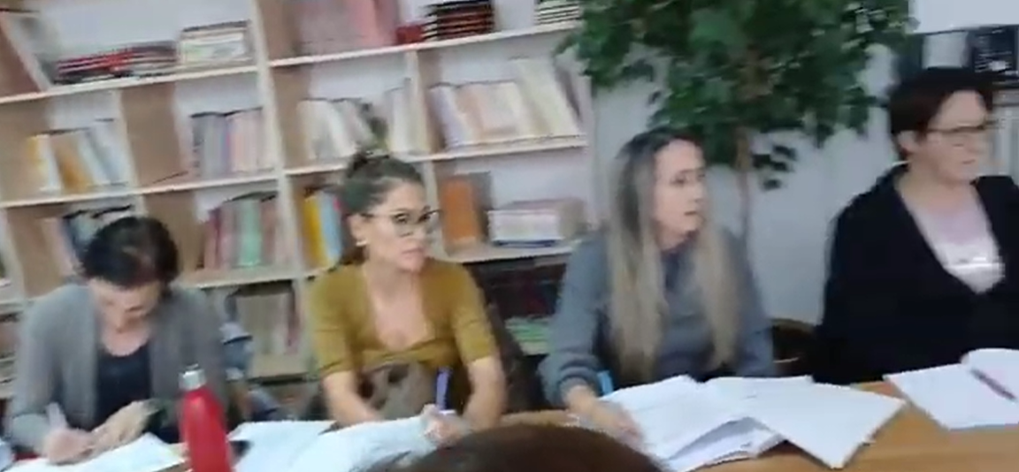
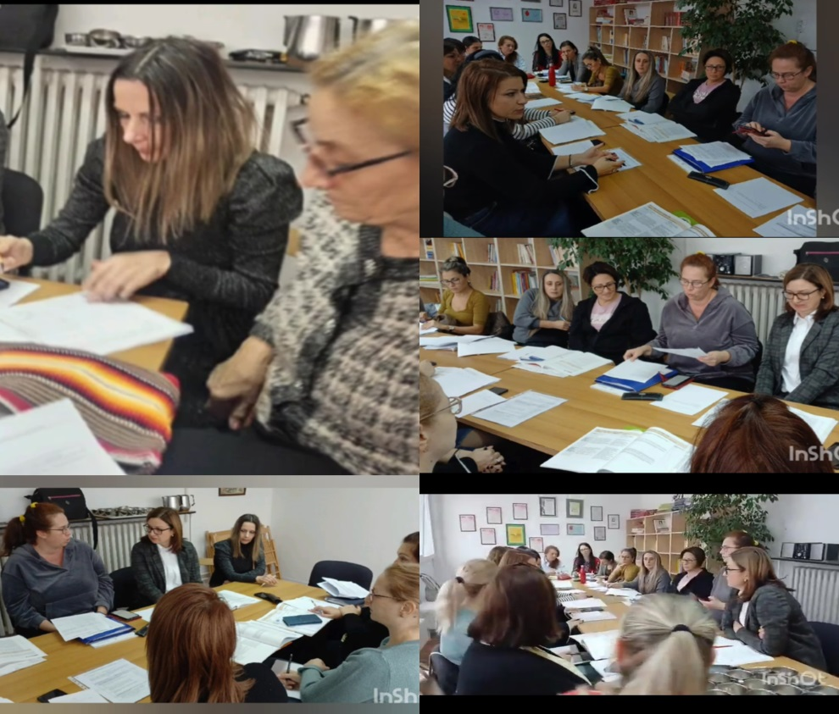
Састанак Тима за самовредновање.
Више о дешавању можете сазнати овде.

Slide 15
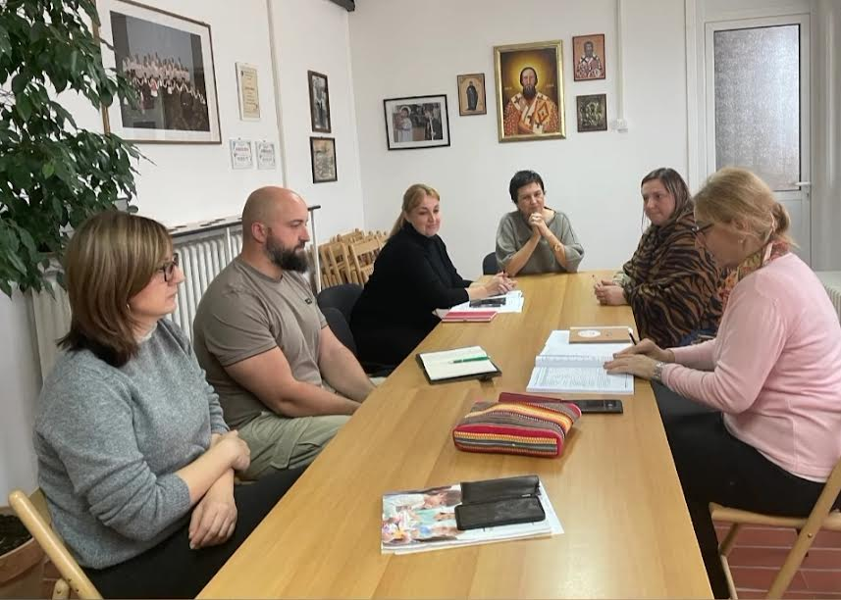
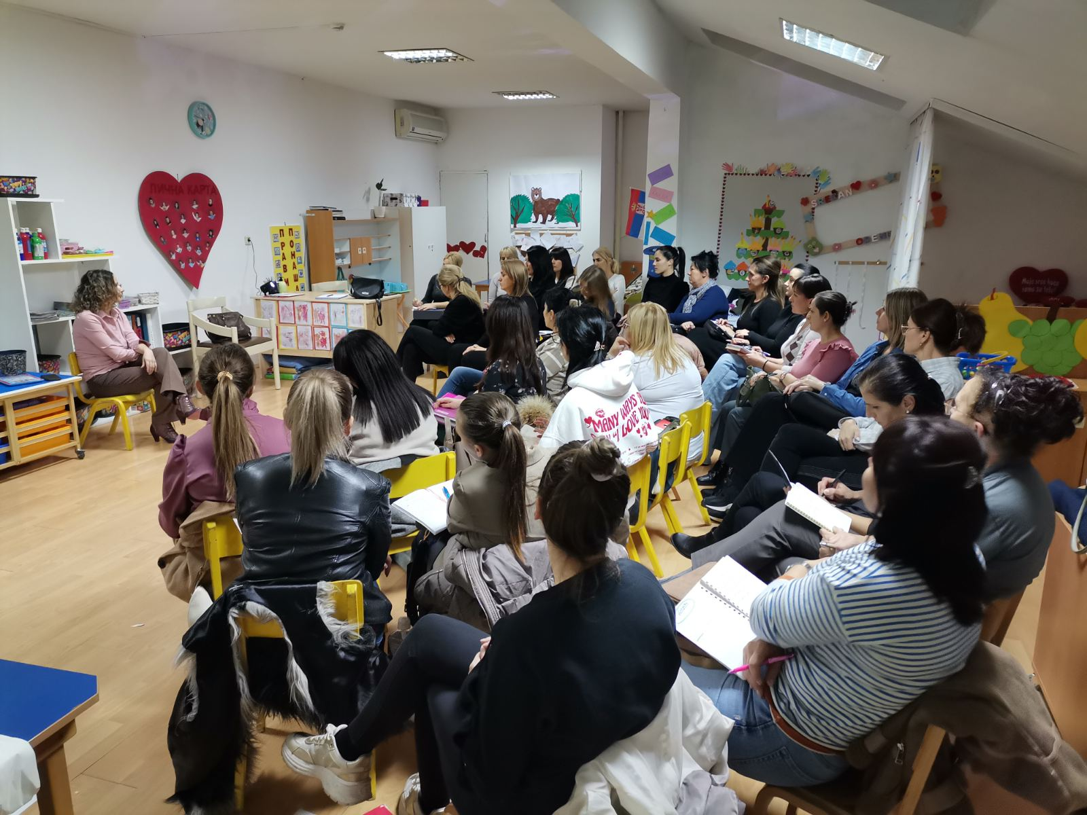
Састанак Тима за заштиту... Састанак Тима за стручно усавршавање

Slide 16
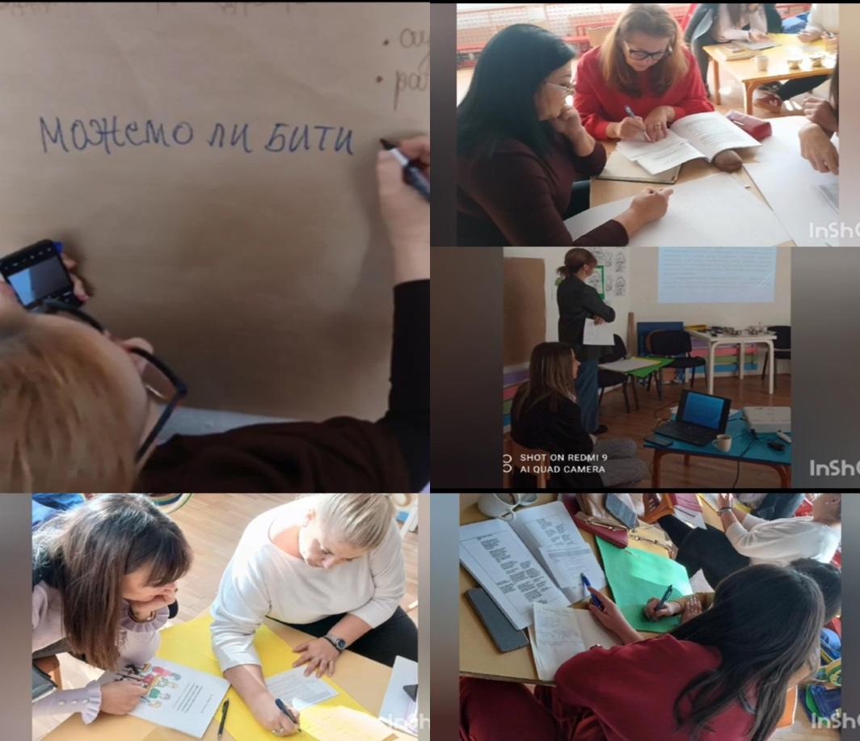
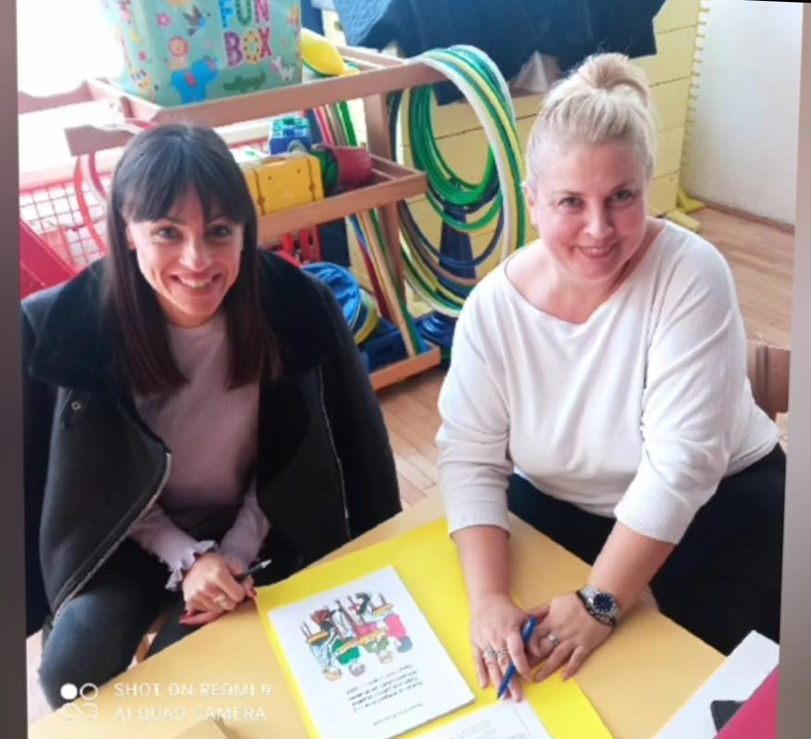
Састанак главних васпитача. Компетенције васпитача (Компетентан васпитач-компетентно дете). Размена увида практичара, услов унапређивања квалитета рада.

Slide 17
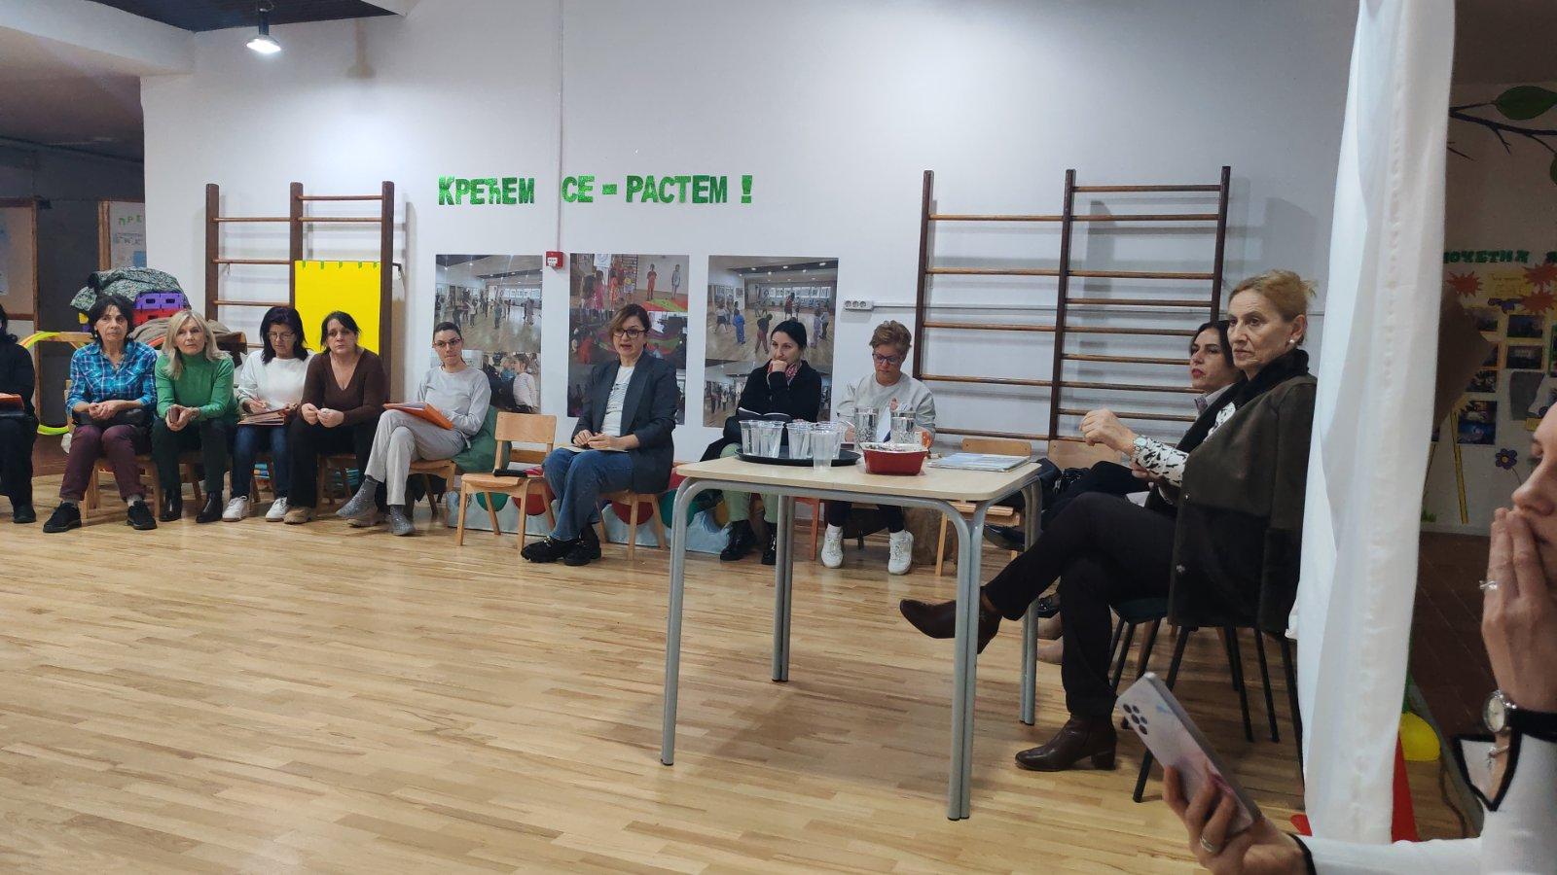
Састанак Заједнице учења1.
Медицинске сестре васпитачи и стручни сарадници у процесу размене увида о квалитету развијања реалног програма

Slide 18
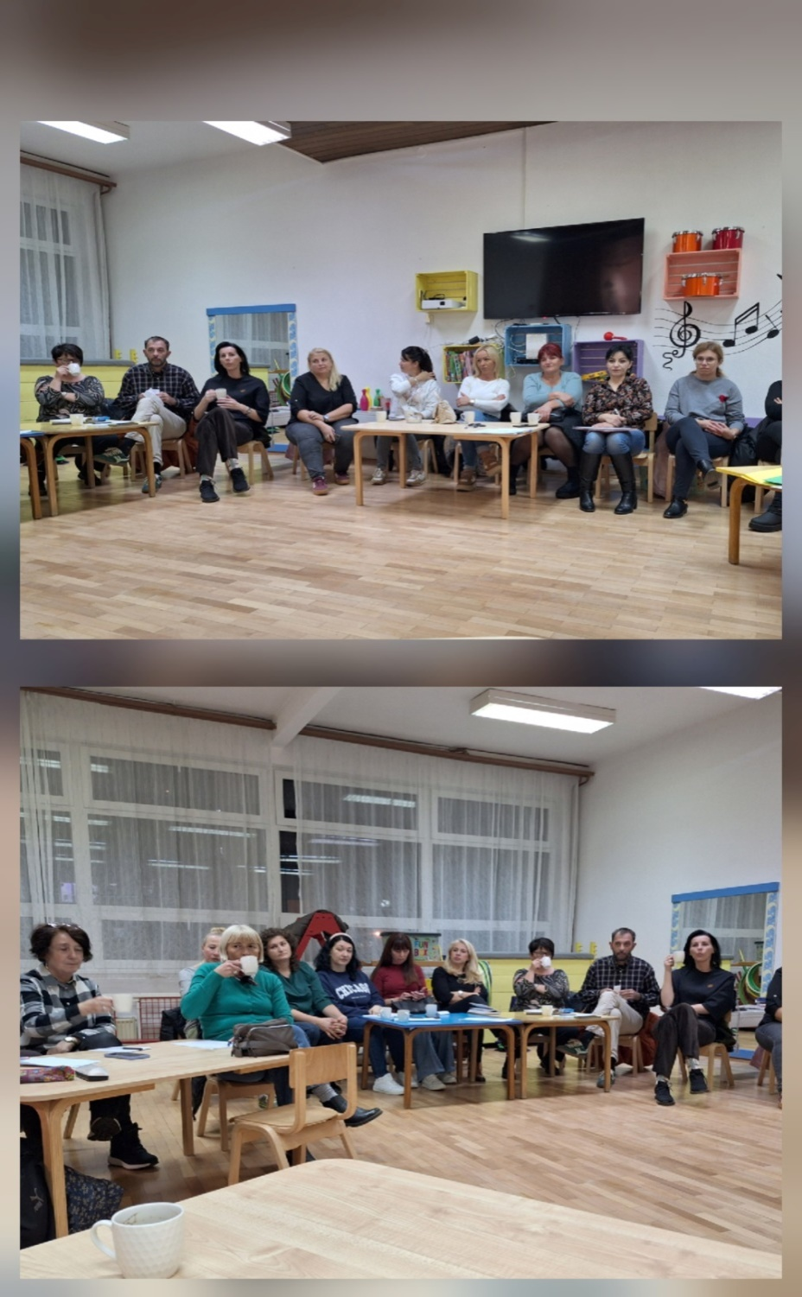
Заједница учења 3.
практичари из вртића Бисери, Владо Јурић, Звончић, Дечији клуб, Лептирић, Лане
Практичари реализатори програма у години пред полазак у школу у размени увида са сарадником о квалитету развијања реалног програма

Slide 19
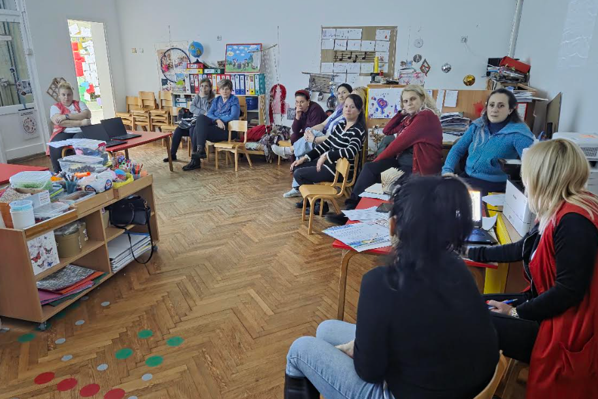
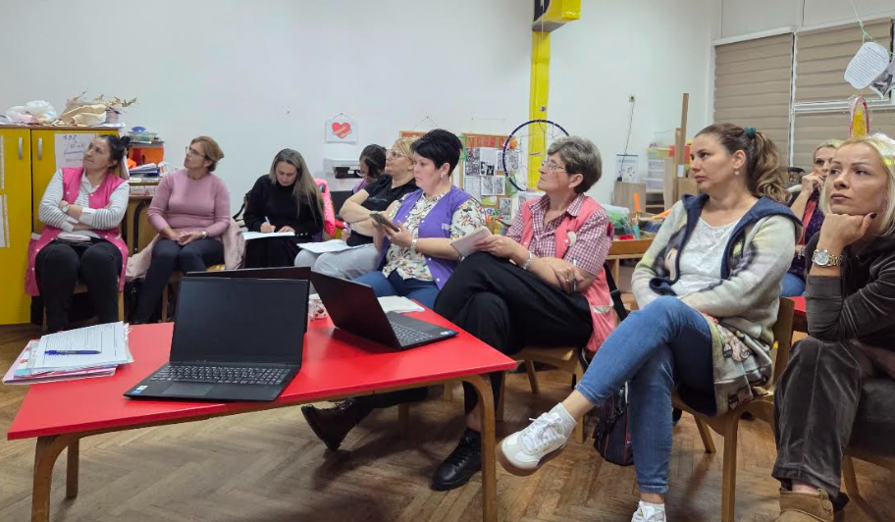
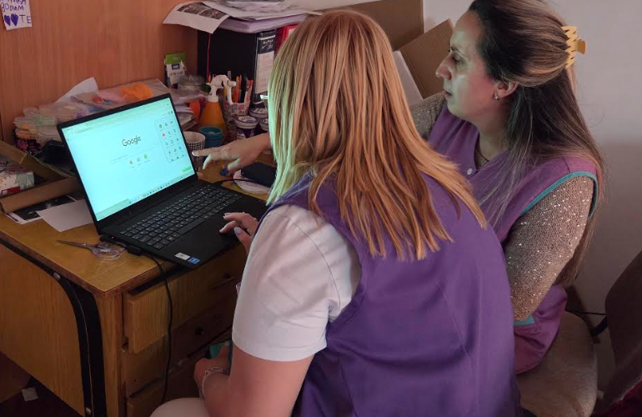
У оквиру акционог истраживања “Како унапредити дигиталне компетенције практичара”, а у сарадњи чланова Тимова за стручно усавршавање и Информационо комуникационе технологије, одржане су обуке практичара вртића за примену Гугл документа и Гугл презентација. Осим тога реализовани су и други облици стручног усавршавања запослених.

